Slide 1
Műhelyek és alapítók –
Schnell László, MIT
Péceli Gábor
2025.06.13.

Slide 2
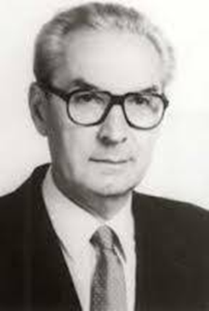
Ki volt Schnell László Professzor Úr?
Egy mindenkivel és mindennel törődő, odaadó, gondoskodó, ugyanakkor kemény, a munkatársak számára igencsak kihívást jelentő, karizmatikus tanszékvezető.
A mércét magasra állította, amivel sok jót tett.
Élete és életműve a Műszer és Méréstechnika Tanszék.
A sokak tiszteletét kiváltó értékrendje a szakmai elkötelezettség és az emberség tiszta képletei mentén fogalmazódott meg.
1923 - 1995
Vezetése alatt a Tanszék egy nagy családként élt együtt: közvetlenségét, nyitottságát, szeretetét munkatársai napról napra megtapasztalták.
E nagy család fejeként mindenkiről gondoskodott, akiről csak tudott.
Alig van sarka a világnak, ahol egykori tanítványai és munkatársai ne értek volna el komoly sikereket, amelyek mindegyike valahogy az Ő közvetlen sikere is.
Öröksége:
Az életpéldája maga.

Slide 3
Schnell Professzor Úr életpályája (röviden)
1947: B tagozatos gépészmérnöki oklevél
1947-1959: Villamos Gépek és Mérések Tanszék
1958: Schering-féle hídkapcsolás elvén alapuló mérőhíd (szabadalom)
1959-1964: Műszer és Finommechanikai Tanszék
1961: A műszaki tudomány kandidátusa (Mérőtranszformátor hitelesítés)
1964-1968: dékánhelyettes
1923 - 1995
1964-1995: Műszer- és Méréstechnika Tanszék
1967-1988: tanszékvezetői megbízás
1967: egyetemi tanári kinevezés
1969: BNV-díj: kapacitást és veszteségi tényezőt mérő berendezés
1974: A műszaki tudomány doktora (Áramkomparátorok szigetelésvizsgálathoz)
1976: Tanszéki számítógépes infrastruktúra: PDP11/45
1985: Állami Díj. Az MMT rendszer elismerése
1985-88: Dékáni megbízás
1993: Magyar Köztársasági Érdemrend Középkeresztje
1995: Műszer- és Méréstechnika Alapítvány kuratóriumi elnök

Slide 4
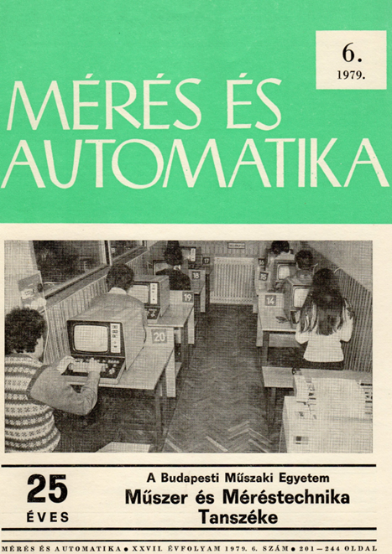
Schnell Professzor Úr és a Tanszék:
a fejlődés főbb szakaszai, a Műhely épülése
I. A „történelem előtti” időszak: 1954-1964 (Tanszékvezető: Kolos Richárd)
Műszer és Finommechanikai Tanszék, korábban oktatási csoport (Schnell)
V. O. Arutjunov, Karsa Béla, Schnell László, Török József, Tóth Endre, Bánsági László, Kemény Tamás
II. A „Schnell Tanszék” kiépülése, a sikerek megalapozása: 1964-1979
A Műszer és Méréstechnika Tanszék létrejötte 29 fővel: 1964
1923 - 1995
Dinamikus bővülés:
A Tanszék összlétszáma 1979-ben: 90 fő!
A tanszéki diplomások átlagéletkora: 34 év!
25 év történelmének összefoglalása:
A célszám tartalmából:
Schnell László: A Műszer és Méréstechnika Tanszék oktatási és kutatási tevékenysége (12 old.)
Osváth Péter: Automatikus impedanciamérés
Horváth Gábor Rácz Gábor, Selényi Endre, Sztipánovits János:
Mikroprocesszorok alkalmazástechnikai rendszere – az MMT rendszer
Hanák Péter, Máthé János, Osváth Péter, Tóth Endre:
A Műszer és Méréstechnika Tanszék kisszámítógép irányítású méréstechnikai hálózata
Geszter Gábor, Görgényi András, Péceli Gábor, Telkes Béla, Tóth Endre:
Az ACH-05 hibrid-analóg számítógép és az ACH-05/TPA/i hibrid számítórendszer

Slide 5
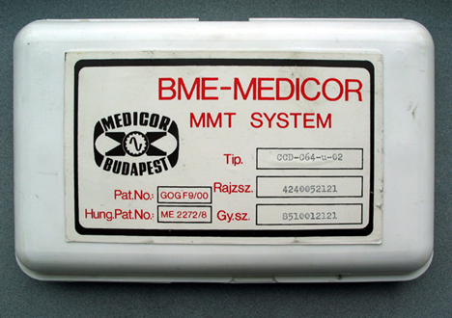
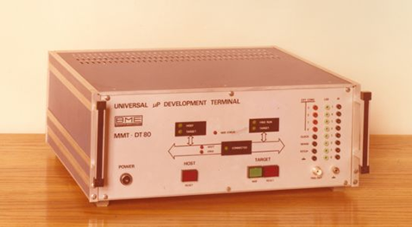
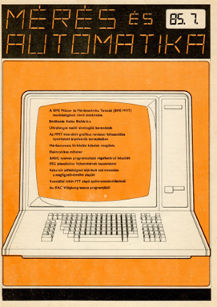

Schnell Professzor Úr és a Tanszék:
a fejlődés főbb szakaszai, a Műhely épülése
III. A „kisugárzás” és az „aratás” időszaka: 1979-1995
Erőteljes megjelenés a nemzetközi térben:
Aktív közreműködés nemzetközi szervezetekben (IMEKO, …)
Legjobbjaink a vállalkozások és a külföld vonzásában.
Hosszú a névsor!
1923 - 1995
Állami Díj (1985):
Bádi Béla, Horváth Gábor, Schnell László, Selényi Endre, Sztipánovits János, Zillich Pál
Könyv (1985):
Újabb Mérés és Automatika célszám:
Ultrahangos vasúti sínvizsgáló berendezés
Az MMT interaktív grafikus rendszer felhasználása nyomtatott áramkörök tervezésében
Mérőautomata hírközlési kábelek vizsgálatára
Elektronikus műteher
BASIC nyelven programozható végellenőrző készülék
EEG jelanalizátor fejlesztésének tapasztalatai

Slide 6
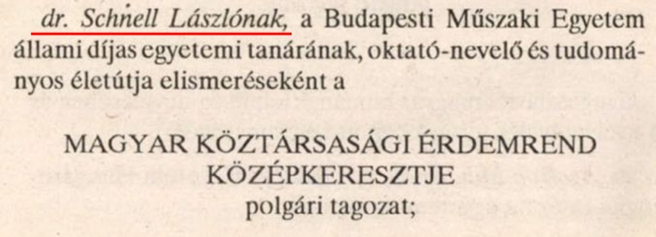
Schnell Professzor Úr és az Egyetem
1985-1988: A Villamosmérnöki Kar dékánja
Megteremtette a műszaki informatikus képzés feltételeit.
A képzés a 1986/87. tanévtől indult.
Önálló kari szervezeti egységként létrehozta a Villamoskari Számítóközpontot.
Induláskor a Központ SZKI Proper 16 személyi számítógépekre alapozva működött.
Fodor Lajos rektor Úr kérésére a rendszerváltáskor Ő dolgozta ki a BME Szenátus (Egyetemi Tanács) tagjai és a rektor választásának új szabályait.
1923 - 1995
Munkásságának állami elismerése (1993):

Slide 7
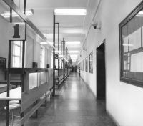
Schnell Professzor Úr öröksége:
Oktatás, tehetséggondozás, innováció, tudomány, menedzsment
Rövid időutazás:
~50 éve, R épület földszint és első emelet
Oktatói és hallgatói laboratóriumok:
Laborcentrikus „világkép”
Jövő mérnöke cikk:
„Tanuljunk Schnellül laborul!”
A mérésvezetők az EMG, GAMMA, stb. legjobb fejlesztőmérnökei
Délelőtt ~10 óra:
Nagyvizit ideje
Schnell Professzor Úr (fehér köpenyben) végigjárja a Tanszéket.
1923 - 1995
Mindenki asztalánál megáll:
Érdeklődik, mindenkit meghallgat.
Naprakész.
Mit tanultunk Tőle:
1. Az oktatás és tehetséggondozás elsődleges prioritások:
Tanterv és tananyagfejlesztés, jegyzetek.
Oktatási infrastruktúra (labor) fejlesztés.
A beszerzett műszerek, berendezések, számítógépek, szoftverek: know-how hordozók!
Az önálló alkotó tevékenység örömének mielőbbi megtapasztalása kulcsfontosságú:
TDK, Önálló laboratórium 1967-
Nappali szakmérnökhallgatók, utánpótlás nevelés

Slide 8
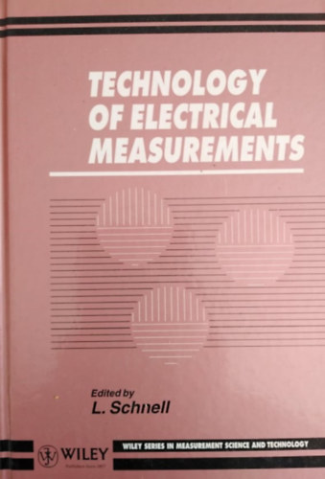
Mit tanultunk Tőle:
2. Nincs prosperitás szerteágazó ipari kapcsolatok, ipari bevételek nélkül:
A láthatóságot magas technikai színvonalú fejlesztésekkel lehet megteremteni.
Félvezető karakterisztika rajzoló, X-Y koordinátaíró (EMG), Áramváltó hitelesítő berendezés (VBKM),
Zagyva-Tarna vízgazdálkodási rendszer adatgyűjtő és vezérlő rendszere, Haematológiai automata,
MMT rendszer alapú orvosi műszer fejlesztések (MEDICOR), …
3. A láthatóság ismertséget hoz: BNV, OMFB, SZKI, akadémiai intézetek …
1923 - 1995
Sebestyén János, Balotay Kálmán (OMFB), Náray Zsolt (SZKI) és sokan mások …
4. Nincs magasszintű műszaki alkotás a legújabb technológiák ismerete nélkül
A digitális technika és a méréstechnika ötvözése a 70-es évek elejétől ...
5. Nincs magasszintű műszaki alkotás tudományos tevékenység nélkül
Digitális jelfeldolgozás a méréstudományban, megbízhatóság a mérőberendezésekben …
6. A jó munkahelyi légkör inspirál, az erőinket megsokszorozza
Minden odafigyelésért, elismerésért hálásak tudunk lenni, ráadásul ezt Tőle többnyire megkaptuk!

Slide 9
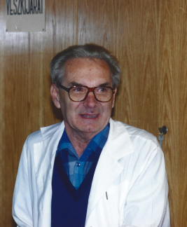
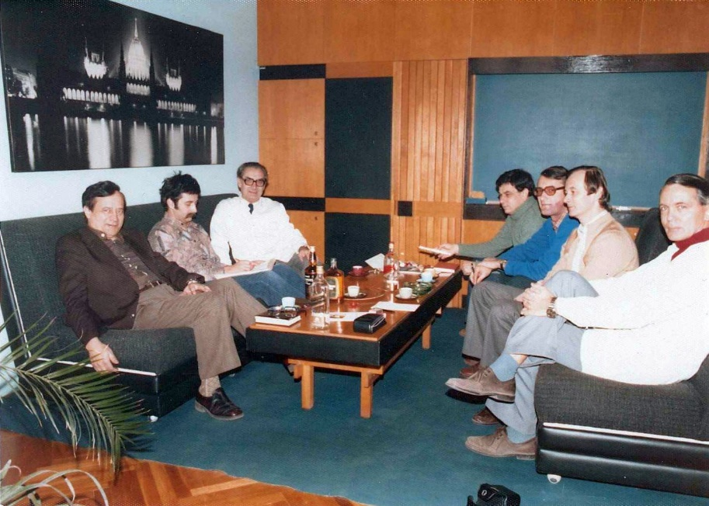
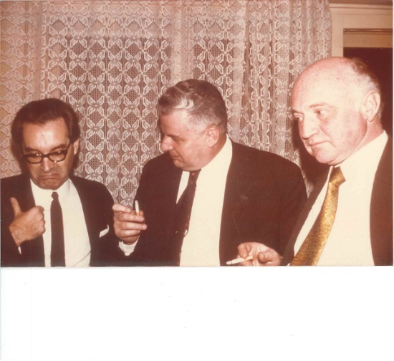
Mit tanultunk Tőle:
7. Az egyértelmű, következetes értékrend összetart
Hasznos munka, elkötelezettség, szakmai tehetség, szorgalom
8. A jó vezetés együttműködésre, együttgondolkodásra épít
1923 - 1995
1993
A „Szenátus”
A társtanszékek vezetői
Schnell Professzor Úr emléke és életpéldája bennünk él!
Mesterünk volt, mi pedig – nagy örömünkre – tanítványai lehettünk!
Köszönöm a megtisztelő figyelmet!

